Slide 1
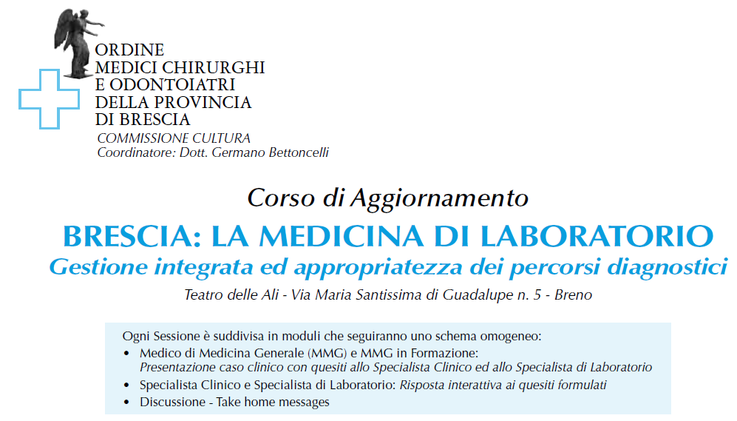

Slide 2
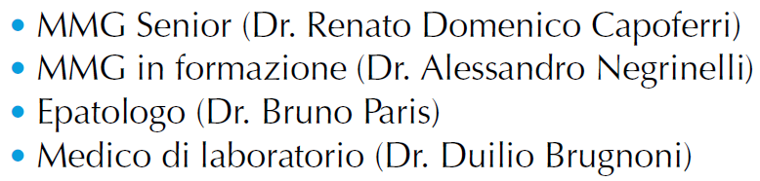
3° CASO CLINICO
Le transaminasi mosse

Slide 3

CASO CLINICO
Le transaminasi mosse
Dr. Capoferri – Dr. Negrinelli

Slide 4

FRANCESCA 50 anni
BMI 30
Diabete mellito tipo 2
Ipertensione arteriosa sistemica
In terapia con Metformina 500 mg x 3 ed Amlodipina 5 mg da circa 10 anni.
Al controllo periodico degli esami ematici:
ALT: 82 (prec. 28)
AST: 78 (prec. 32)
Primo riscontro

Slide 5

Anamnesi
Stile di vita, dieta, abitudini voluttuarie
Farmaci, preparati da banco, fitofarmaci
Epatopatie pregresse
Comorbidità
Sedentaria, astemia.
Metformina, Amlodipina.
Nessuna.
Obesità, DM tipo II, Ipertensione arteriosa.

Slide 6
Es. Obiettivo
Parametri (PA, altezza, peso, BMI, circonferenza vita)
Colorito (cute, mucose, sclere)
Addome (ascite, epatomegalia, circoli venosi)
Sintomi/segni associati (astenia, prurito, spider naevi,
edemi periferici, eritema palmare, anoressia,
calo ponderale, sanguinamenti)
nella norma

Slide 7

Valutazione
● Steatosi epatica (NAFLD) ?
● Epatite virale ?
● Iatrogena (Metformina) ?
Piano
● Solo counselling dietologico e stile di vita?
● Ripeto a breve AST e ALT ?...solo ALT ?
● Sospendo Metformina ?
● Chiedo subito un’ Ecografia dell'addome ?
● Chiedo pannello per virus epatitici ?
● Invio subito allo Specialista ?

Slide 8


Piano
FRANCESCA
SERVIZIO SANITARIO NAZIONALE
REGIONE LOMBARDIA
- Counselling su alimentazione e stile di vita.
- ALT dopo 4 settimane.
- Monitoraggio clinico.

Slide 9
La parola allo Specialista
Dr. Paris

Slide 10

Transaminasi Alterate ?
Il significato clinico di qualunque test bioumorale DEVE essere interpretato nel contesto della situazione clinica

Slide 11

Transaminasi Alterate ?
Transaminasi
AST & ALT Comuni enzimi epatocellulari che catalizzano il trasferimento di amino gruppi per formare metaboliti piruvati e ossaloacetati ALT ↓ nel citosol AST ↓ (2 isoenzimi): in Citosol e Mitocondri Entrambi rilasciati nel circolo dopo danno o morte epatocitaria

Slide 12
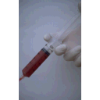
Transaminasi Alterate ?
Localizzazione Transaminasi
Non esistono isoenzimi specifici di un dato tessuto
 | AST | ALT
Fegato Miocardio Muscolo Scheletrico Sangue Rene-Cervello-Polmone-Pancreas-Leucociti | ++++ +++ +++ +++ +-- | ++++ ± ± ± -
DIAGNOSI DIFFERENZIALE !!!

Slide 13
Ipertransaminasemia:
Cause
Virus HAV HBV HCV EBV CMV HIV Adeno Influenza Morbillo Herpes Altri Colestatiche CBP CSP Autoimmune | Tossiche Farmaci (acetaminofene) Alcol Metaboliche NASH NAFLD Deficit congeniti metabolismo Wilson HHC Alfa-1 AT Glicogenosi Altro

Slide 14
Ipertransaminasemia:
Cause Farmacologiche / Tossiche
FARMACI E MEDICINALI Actaminofene (Paracetamolo) A-metildopa Amoxicillina/clavulanico Amiodarone Carbamazepine / Valproato Dantrolene Disulfiram Etretinato Fluconazolo / Ketoconazolo Gliburide / Troglidazone Alotano Eparina Isoniazide Nitrofurantoina FANS Fenitoina Propiltiouracile Sulfonamidi Inibitori Proteasi | ERBE e MEDICINE ALTERNATIVE Foglie di chaparral Efedra Genziana Jin Bu Huan Senna, Kavakava Scutellaria Cartilagine di Squalo Vitamina A DROGHE Proibite Steroidi Anabolizzanti Cocaina Ecstasi (MDMA) Penilciclidina TOSSINE Tetracloruro di Carbonio Cloroformio Dimetilformamide Idrazina Toluene / Idrocloofluorocarboni Nitropropano Funghi

Slide 15
Transaminasi Alterate ?
Alterazione Transaminasi
Asintomatico
Sintomatico
< 5 x Normale
> 15 x Normale
Acuto
Cronico
ALT Maggiore
AST Maggiore
Anamnesi
Quadro clinico

Slide 16
Transaminasi Alterate ?
Anamnesi
Esposizioni Parenterali, a Farmaci o Tossici Durata dell’alterazione Segni o Sintomi di Accompagnamento ittero, artralgie, mialgie, rash, anoressia, calo ponderale, dolori addominali, febbre………….

Slide 17
Transaminasi Alterate ?
Es. Obiettivo
Riduzione Masse Muscolari (epatopatia di vecchia data…..) Stigmate di Epatopatia Cronica Spider Nevi, Eritema Palmare, Caput Meduse, Ginecomastia.. Stigmate di Epatopatia Alcolica Ingrossamento Parotidi, Dupuytren, Atrofia Testicolare,… Stigmate di Congestione Epatica Turgore Giugulare Valutazione Organi Addominali Epatosplenomegalia, ascite…..

Slide 18
Transaminasi Alterate < 5x
Predominanza ALT
Eziologia Prevalenza in popolazione
Epatite C Epatite B Epatite Virale Acuta (A-E, EBV, CMV) Steatosi/Steatoepatite Emocromatosi Farmaci/Tossici Epatite Autoimmune Deficit α₁-antitripsina M. di Wilson M. Celiaca | ≈ 3% ≈ 2% < 0,01% ≈ ?? (> 6%) 1:200/1:400 ≈ ?? (>…) 1:6.000 / 1:7.000 1:1500 / 1:7600 1:30.000 / 1:300.000 1:200* (Tratto Celiaco, non epatite)

Slide 19
Transaminasi Alterate < 5x
Predominanza AST
Eziologia
EPATICA Epatopatia Alcol Correlata Steatosi Steatoepatite Cirrosi NON EPATICA Emolisi Miopatie Malattie Tiroidee Sforzi Fisici Macro AST

Slide 20
Transaminasi Alterate >15x
Eziologia
Epatiti Virali Acute Farmaci / Tossine Epatite Ischemica Epatite Autoimmune M. di Wilson Occlusione Biliare Acuta S. di Budd-Chiari Legatura dell’Arteria Epatica

Slide 21
Ipertransaminasemia
INDICAZIONE AL RICOVERO
Sindrome epatitica Citolisi >15x + sintomi Insufficienza epatica Necessità di diagnosi

Slide 22
Valutazione di Isolata Lieve Alterazione Cronica Transaminasi
STEP 1
Investigare farmaci, terapie naturali o droghe Screening per Abuso Alcolico (AST/ALT > 2:1) Sierologia per HBV e HCV Screening per Emocromatosi (Fe/TIBC > 45%) Screening per Steatosi (AST/ALT > 1 - ECO)

Slide 23
Valutazione di Isolata Lieve Alterazione Cronica Transaminasi
STEP 2 Se Step 1 non diagnostico, confermare la genesi epatica e procedere con Step 3
Escludere Disturbo Muscolare (CPK, Aldolasi) Funzione Tiroidea (TSH se sospetto Ipo – oppure set completo) Malattia Celiaca (++ se Diarrea, o  Fe = Anti-endomisio) Insufficienza surrenalica

Slide 24
Valutazione di Isolata Lieve Alterazione Cronica Transaminasi
STEP 3 Considerare le cause meno comuni di malattia epatica
Epatite Autoimmune (++donne = ANA, SMA, IgG) M. di Wilson (++ < 40 aa = Ceruloplasmina, KF-ring) Deficit di α₁-AT (storia di enfisema = Fenotipo α₁-AT)

Slide 25
Valutazione di Isolata Lieve Alterazione Cronica Transaminasi
STEP 4
OSSERVAZIONE se AST e ALT < 2x Altrimenti BIOPSIA EPATICA

Slide 26
Alterazione transaminasi
8,9% della popolazione USA presenta ipertransaminasemia
50%: steatosi semplice
20% steatoepatite
5% fibrosi
2,5% cirrosi
10% istologia normale

Slide 27
Valutazione di Steatoepatite (NASH o NAFLD)
NAFLD
Patologia sempre più Comune ! Fattori di Rischio Obesità Iperlipidemia Diabete ??? NESSUN TEST SPECIFICO ECO TAC/RMN

Slide 28
Valutazione di Steatoepatite (NASH o NAFLD)
NAFLD
814 Bambini (4-12 aa) Steatosi epatica 2,6% Obesi 9,7% Correlazione tra grado obesità e prevalenza steatosi Timaga, DDS 1995
2450 Pazienti (12-18 aa) Sovrappeso 16% Obesità 10% ⬆ AST / yGT 3,2% (61% Obesi) Sovrappeso ed Obesità cause più comuni di alterazioni enzimi epatici in adolescenti Sterauss, J.Pediatr. 2000

Slide 29
Valutazione di Steatoepatite (NASH o NAFLD)
NAFLD
Prevalenza Sovrappeso / Obesità in Italia 20%
NAFLD
Causa più frequente di epatopatia cronica in eta’ evolutiva

Slide 30
Valutazione di Steatoepatite (NASH o NAFLD)
NAFLD
Complicanza più frequente dell’obesità in età pediatrica Causa più frequente di epatopatia cronica in adolescenti Patologia evolutiva ??? Più frequente in obesità severa ma possibile in sovrappeso ECOGRAFIA e NON le transaminasi per la diagnosi Potenzialmente reversibile Miglior terapia è la prevenzione dell’obesità

Slide 31
Valutazione Epatologica - COSTI
INDAGINE | COSTO €
AST/ALT | 5
LFT | 2,5 l’uno
Met. Ferro | 21
Met. Ferro con GENE | 276
MARKERS (DNA – RNA) l’uno | 64-79
Markers no Ac. Nucleici l’uno | 11,2
Biopsia Epatica | 1639
ECOgrafia | 50-100
Markers Autoimmunità | 70-120
Alfa₁-AT | 6
M. Di Wilson | 16

Slide 32
Ed ora al Laboratorista...
Dr. Brugnoni

Slide 33

Fase
post-post-analitica
Interpretazione e utilizzo del test
Fase
pre-pre-analitica
Scelta del test
CLINICO
Fase
pre-analitica
Raccolta del campione
Fase
analitica
Esecuzione dell’esame
Fase
post-analitica
Produzione
del referto
LABORATORIO

Slide 34
CHE COSA CHIEDE IL CLINICO
CHE IL LABORATORIO IMPLEMENTI TEST IN GRADO DI FORNIRE INFORMAZIONI RELATIVE ALLO STATO E/O ALLA FUNZIONE DI ORGANI E APPARATI

Slide 35
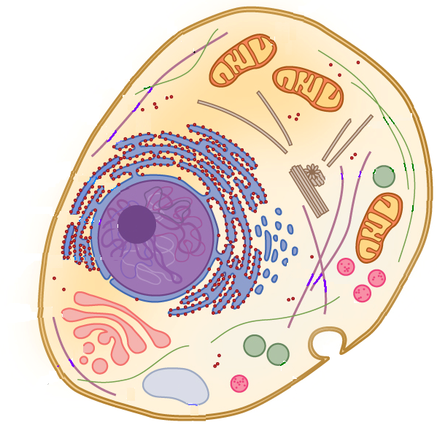
IL REPERTORIO DEGLI ESAMI EPATICI:LE TRANSAMINASI
Distribuzione intracellulare:
ALT citoplasma
AST mitocondri e citoplasma
AST
LDH
AST
Tessuto | AST | ALT
Cuore | 7800 | 450
Fegato | 7100 | 2850
Muscolo sch. | 5000 | 300
Rene | 4500 | 1200
Pancreas | 1400 | 130
Milza | 700 | 80
Polmoni | 500 | 45
Eritrociti | 15 | 7
Plasma | 1 | 1
γGT
γGT
ALP
ALT
ALT è il test più sensibile e più specifico di danno epatocellulare
Pertanto AST risulta ridondante e non andrebbe richiesto contemporaneamente

Slide 36
IL REPERTORIO DEGLI ESAMI EPATICI:LE TRANSAMINASI
EMIVITA
AST | 17 ± 5 ore
ALT | 47 ± 10 ore
Questo fa si che, in condizioni di normalità, il rapporto AST/ALT vari fra 0,8 e 1
Tale rapporto si mantiene anche nella maggior parte delle malattie da danno epatico.
Fa eccezione la EPATOPATIA ALCOLICA, in cui il rapporto è maggiore di 2; infatti:
L'alcool induce la AST mitocondriale
Gli alcolisti tendono a malnutrirsi e ad avere un deficit di Vitamina B6, un precursore di piridossal 5' fosfato (P5P) essenziale per il dosaggio delle transaminasi e a cui risulta maggiormente sensibile la ALT

Slide 37
IL REPERTORIO DEGLI ESAMI EPATICI: ALTRI ESAMI
Esame | Funzione/Problema
Lattato deidrogensi (LDH) | Danno epatocellulare (indicatore aspecifico)
Albumina | Protidosintesi
Tempo Protrombina (PT) | Protidosintesi
Colinesterasi (CHE) | Protidosintesi
Bilirubina (esterificata/non ester.) | Colestasi/difetto coniugazione
Fosfatasi alcalina (ALP) | Colestasi (danno)
γglutamiltransferasi (γGT) | Colestasi/induzione

Slide 38
CHE COSA CHIEDE IL CLINICO
DI POTER UTILIZZARE LE INFORMAZIONI ESSENZIALMENTE PER DUE SCOPI: DIAGNOSTICO DI MONITORAGGIO PERIODICO Dello stato di salute e/o di una patologia nota Degli effetti di una terapia su una patologia nota

Slide 39
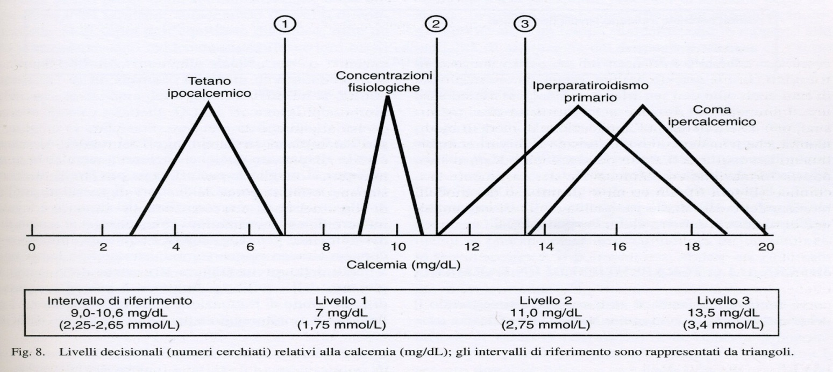
LA RISPOSTA DEL LABORATORIO
UTILIZZO DEI TEST A FINI DIAGNOSTICI
CONFRONTARE I RISULTATI CON GLI INTERVALLI DI RIFERIMENTO DELLA POPOLAZIONE DI CUI FA PARTE IL PAZIENTE: Valori su un gruppo di soggetti ritenuti sani.
CONFRONTARE I RISULTATI CON I LIVELLI DECISIONALI: “Valori soglia” al di sotto o al di sopra dei quali è raccomandabile un certo comportamento clinico (trattamento o non trattamento, modifica del trattamento, proseguimento delle indagini diagnostiche, ecc.)

Slide 40
UTILIZZO DELLE TRANSAMINASI A SCOPI DIAGNOSTICI
L'interpretazione delle transaminasi si basa sul confronto con i valori di riferimento, in particolare con il limite superiore e con i suoi multipli (assimilabili a livelli decisionali). L'entità dell'aumento può essere infatti definita:
LIEVE/MODERATA: (1,5-5x il limite superiore di normalità)
SEVERA (oltre 10x il limite superiore di normalità)
Gli aumenti lievi e moderati non sono specifici e possono essere dovuti sia a malattie epatiche, sia in risposta ad insulti epatici, siano essi acuti, cronici o transitori (steatosi o steatoepatite non alcolica, epatiti virali, ecc).
Gli aumenti marcati sono invece una chiara indicazione di un danno epatico severo, quale un'epatite virale acuta, un danno ischemico o un'epatite da farmaci o tossica.

Slide 41
LA RISPOSTA DEL LABORATORIO
UTILIZZO DEI TEST A FINI DI MONITORAGGIO
CONFRONTARE I RISULTATI ATTUALI CON I RISULTATI PRECEDENTEMENTE RISCONTRATI NELLO STESSO PAZIENTE
IN QUESTO CASO NASCE L’ESIGENZA DI CAPIRE SE IL RISULTATO DI UNA DETERMINAZIONE E’ SIGNIFICATIVAMENTE DIVERSO DA QUELLO O DA QUELLI OTTENUTI IN ALTRE OCCASIONI

Slide 42
La differenza fra due risultati in serie dello stesso paziente può essere considerata clinicamente significativa (e non attribuibile soltanto al "caso") se è superiore al valore della DIFFERENZA CRITICA
La Differenza Critica (RCV) dell’analita che stiamo misurando può essere definita come la sua variabilità NON LEGATA ALLA PATOLOGIA ("rumore di fondo")
Il suo valore è diverso per ogni test e deriva dalla
SOMMA di due componenti:
VARIABILITA’ "ANALITICA" (CV_{a})
VARIABILITA’ BIOLOGICA INTRAINDIVIDUALE (CV_{i})
RCV
=
Z
x
2
x
(
CV_{a}²
+
CV_{i}²
)

Slide 43
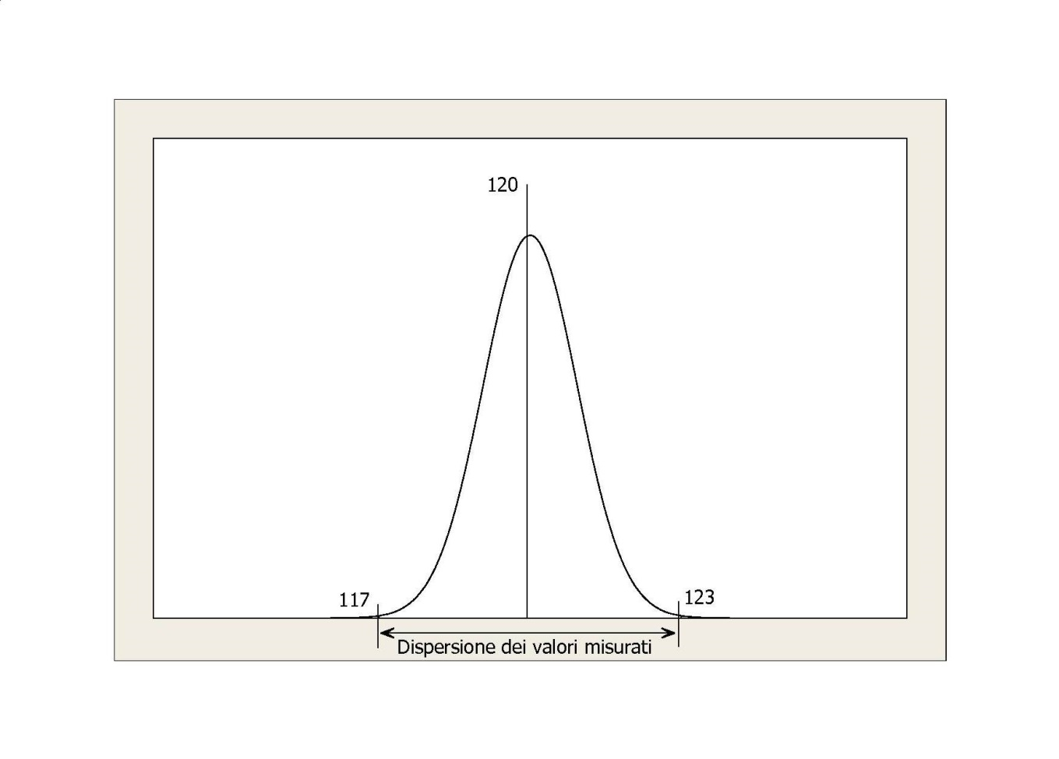
COSA E' LA VARIABILITA' ANALITICA?
Se ripetiamo più volte la misurazione di un analita (ad esempio il glucosio) sullo stesso campione, noi non otteniamo sempre lo stesso valore (ad esempio 120 mg/dL), bensì una dispersione di valori compresi fra due estremi (ad esempio fra 117 e 123 mg/dL).
Il valore che noi refertiamo è quindi SOLO UNO di questi valori, più o meno distante dal valore ‘‘vero’’.
Valore vero
nel sangue del Paziente
Valore refertato
(uno qualsiasi nell’intervallo di dispersione dei valori misurati
Notes:
43

Slide 44
COSA E' LA VARIABILITA' ANALITICA
L’ampiezza di questa dispersione può essere espressa come DEVIAZIONE STANDARD (o come COEFFICIENTE DI VARIAZIONE = CV_{a}): tanto più essa è grande, tanto più il risultato che forniamo è incerto.
La grandezza della dispersione dipende:
Dalla ‘‘qualità’’ del nostro sistema analitico (strumenti, reattivi, ecc).
Dal modo in cui lo usiamo in Laboratorio.
Notes:
44

Slide 45
E' la variazione che possono avere i valori di un parametro analitico a causa di FATTORI LEGATI ALL'INDIVIDUO oppure alla DIFFERENZA FRA GLI INDIVIDUI (es: sesso, età, stile di vita, postura, veglia, esercizio fisico, ritmi circadiani, influenze genetiche, ecc), cioè per MOTIVI INDIPENDENTI DALLA PATOLOGIA per cui sono stati prescritti gli esami
CHE COSA E' LA VARIABILITA' BIOLOGICA?
SI DISTINGUE IN:
  VARIABILITA' BIOLOGICA INTRAINDIVIDUALE (CV_{i}): fluttuazione casuale di un costituente dell’organismo, misurato in tempi diversi nello stesso individuo, intorno al suo punto omeostatico.
  VARIABILITA' BIOLOGICA INTERINDIVIDUALE (CV_{g}): differenze dei risultati dello stesso costituente, ottenuti in individui diversi, dovuta alla diversità dei punti omeostatici tra questi individui.

Slide 46
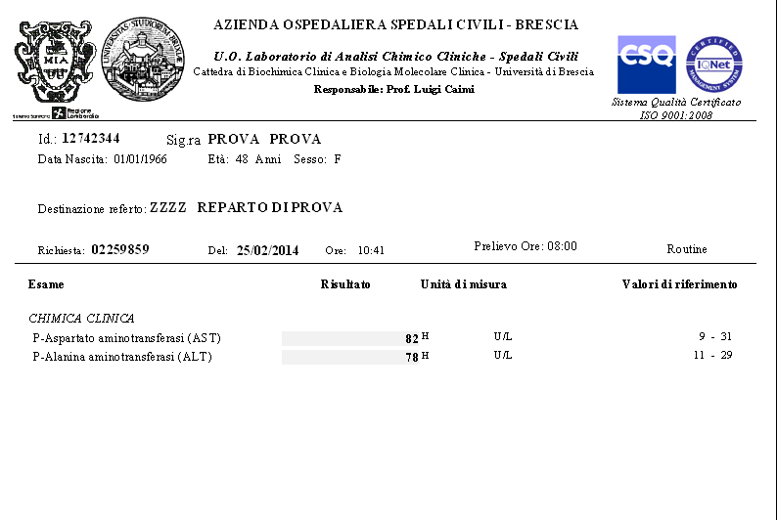

FRANCESCA
4
50
ORDINE MEDICI CHIRUGHI E ODONTOIATRI DELLA PROVINCIA DI BRESCIA
ALANINOAMINOTRANSFERASI (ALT)
ASPARTATOAMINOTRANSFERASI (AST)
69 - 95
59 - 97
M:
AST 13-51
ALT 15-47
 | CVi (%) | CVg (%) | II (CVi/CVg) | CVa (%) | DC
AST | 12.3 | 23.1 | 0.53 | 3.2 | 34.2
ALT | 19.4 | 41.6 | 0.47 | 4.6 | 51.5
ALP | 6.5 | 26.1 | 0.25 | 3.0 | 26
γGT | 13.8 | 42.2 | 0.33 | 3.5 | 51.9

Slide 47
LE PRINCIPALI INDAGINI PER DIRIMERE LE IPERTRANSAMINASEMIE PERSISTENTI
1) AUMENTI SEVERI (> 10x Limite Superiore)
  Epatiti virali acute (B, C)
  Danno ischemico
  Epatiti da farmaci o tossica.

Slide 48
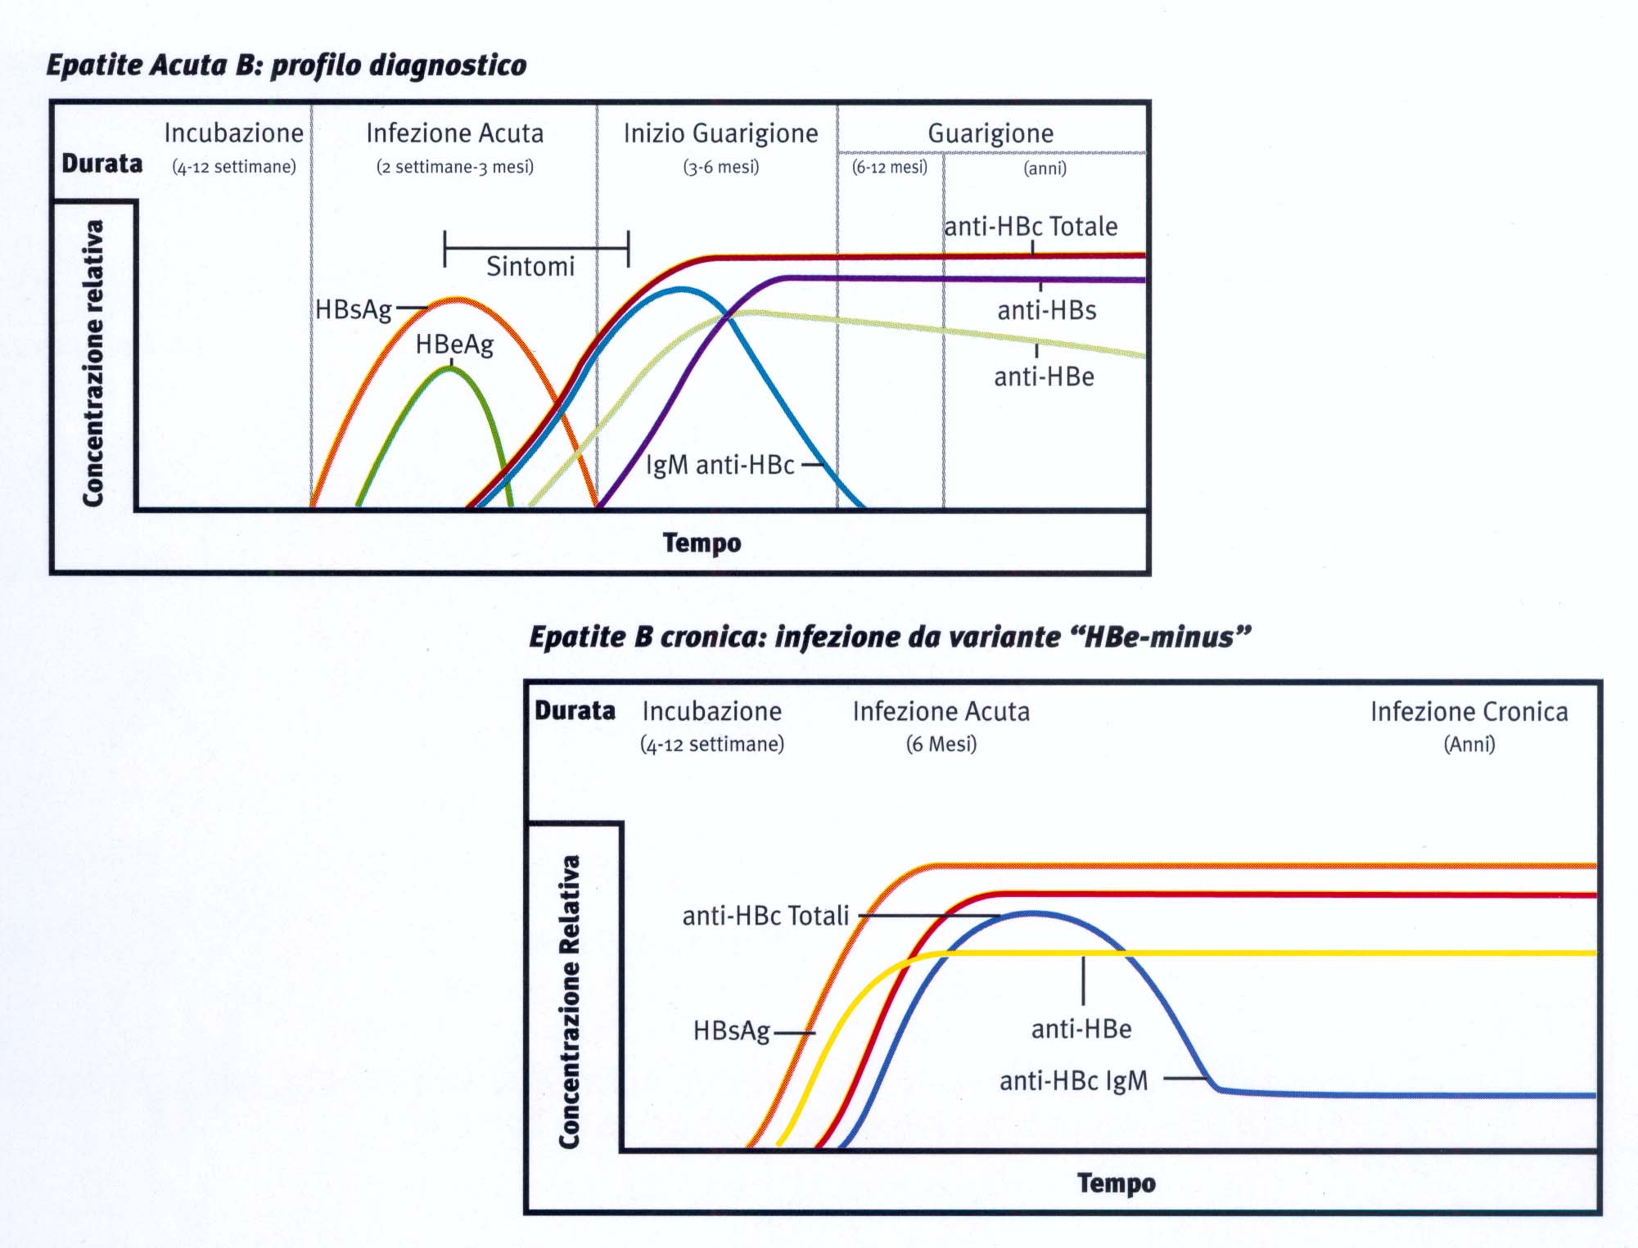
SE L'EPATITE B CRONICIZZA SI HA LA PERSISTENZA DI HBsAg e HBeAg

Slide 49
ALGORITMO DIAGNOSTICO INFEZIONE ACUTA EPATITE B
ALT > 10x Limite Superiore
(conferma da almeno 2 controlli)
Anamnesi positiva per trasmissione parenterale e/o sessuale
+
HBsAg
NEGATIVO
POSITIVO
Possibile portatore se HBsAg positivo > di 6 mesi
IgM anti HBc
IgM anti HBc
NEGATIVO
POSITIVO
NEGATIVO
Valutazione specialistica
No evidenza di Epatite B acuta
Epatite B acuta

Slide 50
ALGORITMO DIAGNOSTICO INFEZIONE ACUTA EPATITE C
ALT > 10x Limite Superiore
(conferma da almeno 2 controlli)
+
Anamnesi positiva per trasmissione parenterale e/o sessuale
Anti HCV
NEGATIVO
Se sospetto di infezione recente
POSITIVO
No evidenza di Epatite C acuta
HCV RNA
POSITIVO
NEGATIVO
Infezione confermata
No infezione recente
Valutazione specialistica

Slide 51
LE PRINCIPALI INDAGINI PER DIRIMERE LE IPERTRANSAMINASEMIE PERSISTENTI
2) AUMENTI LIEVI/MODERATI (1,5-5x Limite Superiore)
  Ipertransaminasemie non virus, non alcol correlate
    Steatosi o steatoepatite non alcolica (50-70%)
    Farmaci
    Emocromatosi
    Autoimmunità
    Celiachia
    Deficit alfa1-antitripsina
  Epatiti virali A, B, C
  Altre epatiti virali (EBV, CMV, Herpes, ecc)
  Epatite alcolica

Slide 52
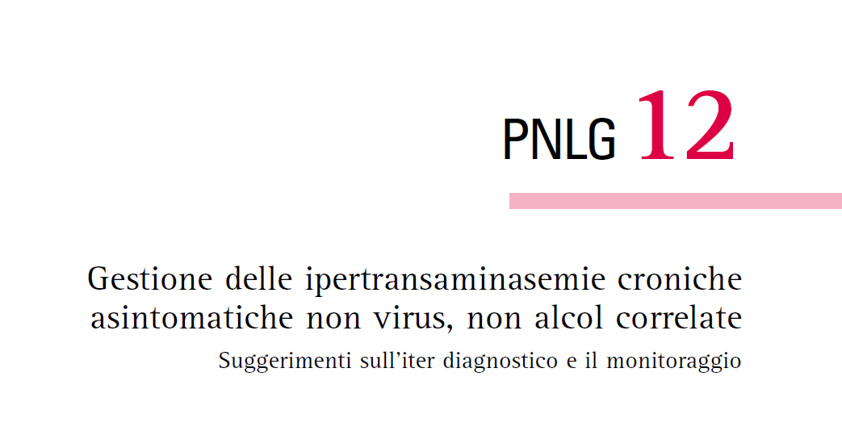
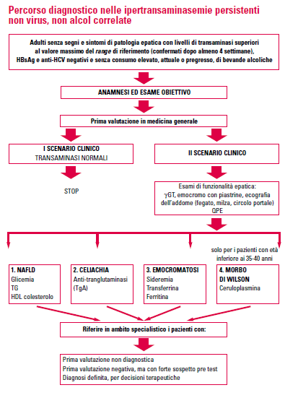
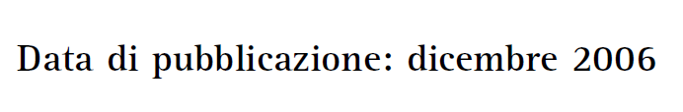
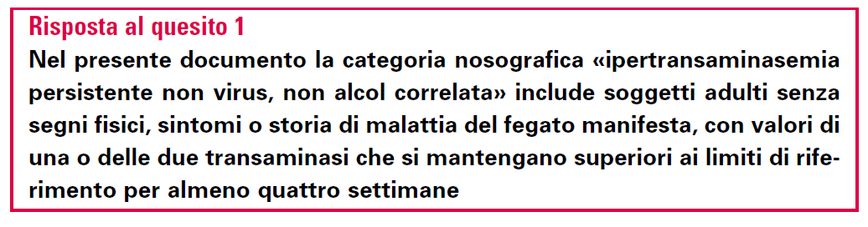
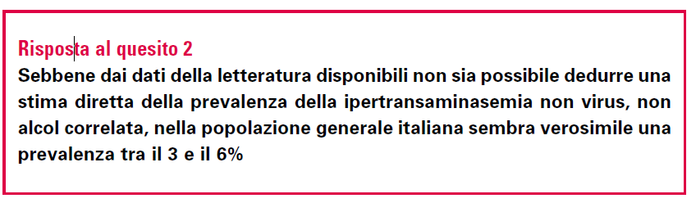
prevalenza 45-90%
prevalenza 2-11%
prevalenza 1-3%

Slide 53
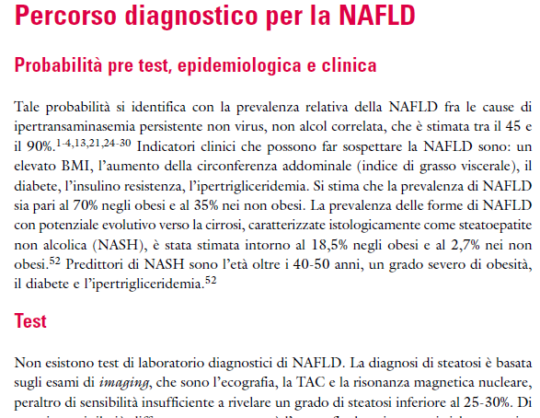

Slide 54
VIRUS che causano EPATITE
Virus epatitici “minori”
Sono virus che accanto alla malattia di base possono causare quadri epatitici di differente gravità.
Nel complesso sono responsabili dell'1.5% di tutte le epatiti.
Virus di Epstein-Barr
Cytomegalovirus
Virus dell’Herpes Simplex
Virus della Varicella-Zoster
Virus del morbillo e della rosolia
Virus Coxsackie B
Alcunivirus ECHO e Adenovirus
Virus della febbre gialla
Altri

Slide 55
I COMPORTAMENTI ATTUALI
PURTROPPO, NEL CASO DI RILIEVO OCCASIONALE DI IPERTRANSAMINESEMIA LIEVE SPESSO LA RICHIESTA È “MARKERS EPATITE A, B, C”
IN ASSENZA DI DATI CLINICI / ANAMNESTICI QUESTA RICHIESTA NON E’ APPROPRIATA
AL CONTRARIO DOVREBBE ESSERE STATO DEFINITO, IN ACCORDO CON I CLINICI, UN ALGORITMO CHE PREVEDA INFORMAZIONI SU SINTOMI E ANAMNESI DI ESPOSIZIONE

Slide 56
IL PROBLEMA DELL'APPROPRIATEZZA NELLA DIAGNOSTICA DELLE EPATITI
IL RISULTATO DEL TEST DI LABORATORIO DOVREBBE ESSERE IN GRADO DI MODIFICARE L'INCERTEZZA DEL CLINICO NEL FORMULARE UNA DIAGNOSI, CIOE’ IL RISULTATO DEL TEST DEVE ESSERE IN GRADO DI CONFERMARE O ESCLUDERE LA MALATTIA IPOTIZZATA NEL PAZIENTE IN ESAME

Slide 57
IN CHE COSA CONSISTE L’ATTIVITA’ DIAGNOSTICA
La necessità diagnostica del Clinico si può semplicisticamente definire come la necessità di discriminare se il Paziente ha o non ha una determinata malattia.
Per soddisfare questa necessità, il Clinico mette in atto un processo che consiste nell’attribuire ad una determinata ipotesi diagnostica un certo GRADO DI PROBABILITÀ basandosi sull’anamnesi e sull’esame obiettivo (probabilità “a priori”), e nel modificare tale probabilità (in senso positivo o negativo), utilizzando appropriati test di laboratorio e/o strumentali, così da trasformare la probabilità “a priori” in una probabilità “a posteriori”.

Slide 58
ANAMNESI, ESAME OBIETTIVO, PREVALENZA
DETERMINANO
ESPERIENZA
PROBABILITA' PRE-TEST
LE CARATTERISTICHE DEI TEST DIAGNOSTICI
(Sensibilità, Specificità, Rapporti di verosimiglianza)
DETERMINANO
EVIDENZA
PROBABILITA' POST-TEST

Slide 59
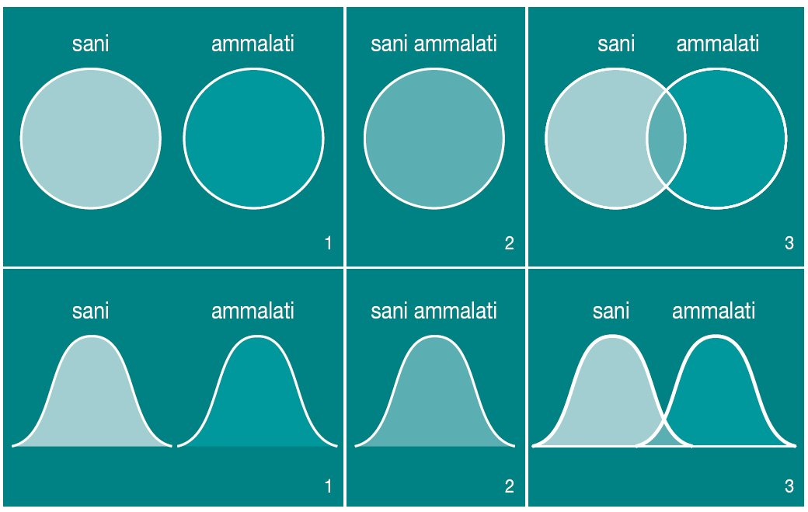
DIVERSA CAPACITA’ DEI TEST DI LABORATORIO DI DISCRIMINARE FRA SOGGETTI SANI E MALATI

Slide 60
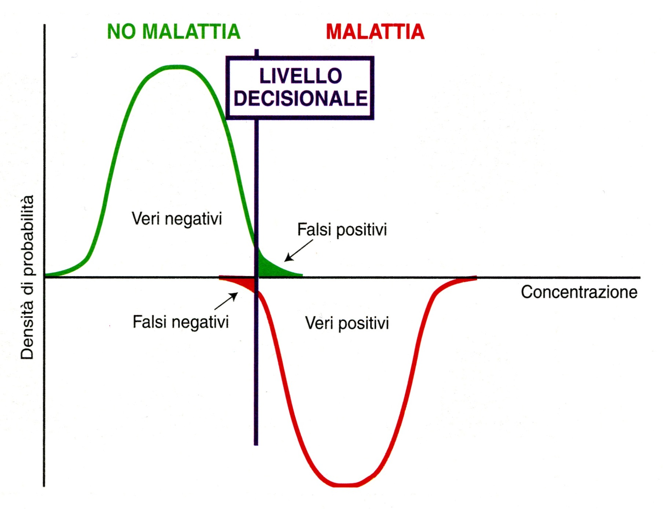

Slide 61
CARATTERISTICHE DEI TEST DI LABORATORIO
In conseguenza dei concetti illustrati, ogni test di Laboratorio possiede alcune caratteristiche che contribuiscono alla sua efficacia diagnostica.
In particolare, ai fini diagnostici di ogni test interessa il rapporto di verosimiglianza (Likelihood ratio), che indica con quale probabilità un risultato positivo o negativo indica che il paziente è malato o sano
LR+ = %VP/%FP = SENS/(100-SPEC)
LR- = %FN/%VN = (100-SENS)/SPEC

Slide 62
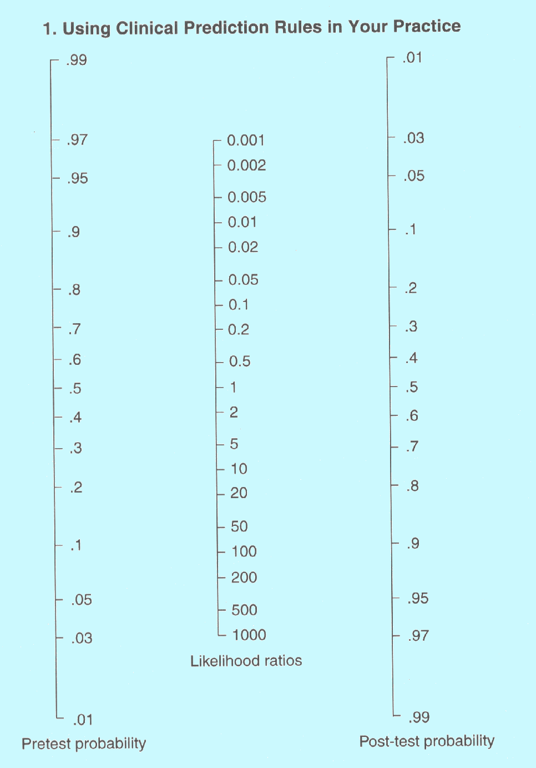
USO DEL NOMOGRAMMA DI FAGAN PER L'EPATITE C
① In una popolazione a bassa prevalenza di infezione (donatori di sangue, popolazione generale, operatori sanitari all’assunzione, ecc) (2%) anche una specificità del 99% non comporta una probabilità post-test adeguata.
② Per avere uno spostamento significativo, la probabilità pre-test deve essere almeno del 10%
LR(+) 99
2
1

Slide 63
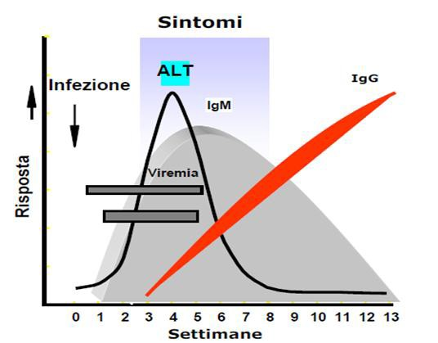
ANAMNESI SOSPETTA PER EPATITE A
LA PROBABILITA' PRE-TEST E' ALTA SE:
  Consumo di frutti di mare crudi
  Contatti in famiglia/ambiente scolastico con paziente affetto da epatite A
  Viaggi in aree endemiche di soggetti non vaccinati (o noti come negativi)
  Circostanze di difficile igiene (asili nido, RSA, ecc)
RICHIEDERE SOLO IgM HAV
UNICO CASO IN CUI È APPROPRIATO TESTARE SIA IGG CHE IGM: familiari o contatti di soggetti sintomatici in corso di epidemie di luogo per valutare l’utilità di una vaccinazione nei soggetti sieronegativi

Slide 64
ANAMNESI SOSPETTA PER EPATITE B / C
LA PROBABILITA' PRE-TEST E' ALTA SE:
  Partner positivo
  Esposizione occupazionale
  Uso di droghe iniettabili
  Rapporti sessuali omo ed etero non protetti
  Dialisi renale
  Piercing, tatuaggi, rasatura, cure odontoiatriche

Slide 65
TEST DA ESEGUIRE
HBsAg, HBeAg, Anti-HBc per EPATITE B
Anti HCV per EPATITE C

Slide 66
IL SIGNIFICATO DI S/CO
Per standardizzare l'approccio diagnostico per HCV, il CDC ha introdotto fin dal 2003 l’uso del rapporto signal/cutoff (S/CO) per i risultati ottenuti dal test di screening, allo scopo di ridurre al minimo i campioni che necessitano di test di conferma addizionali e per fornire un risultato che ha un’alta probabilità di riflettere la vera situazione sierologica del soggetto.
Per ogni metodica commerciale sono stati individuati specifici valori di S/CO in grado di predire la positività del test di conferma in più del 95% dei casi.

Slide 67
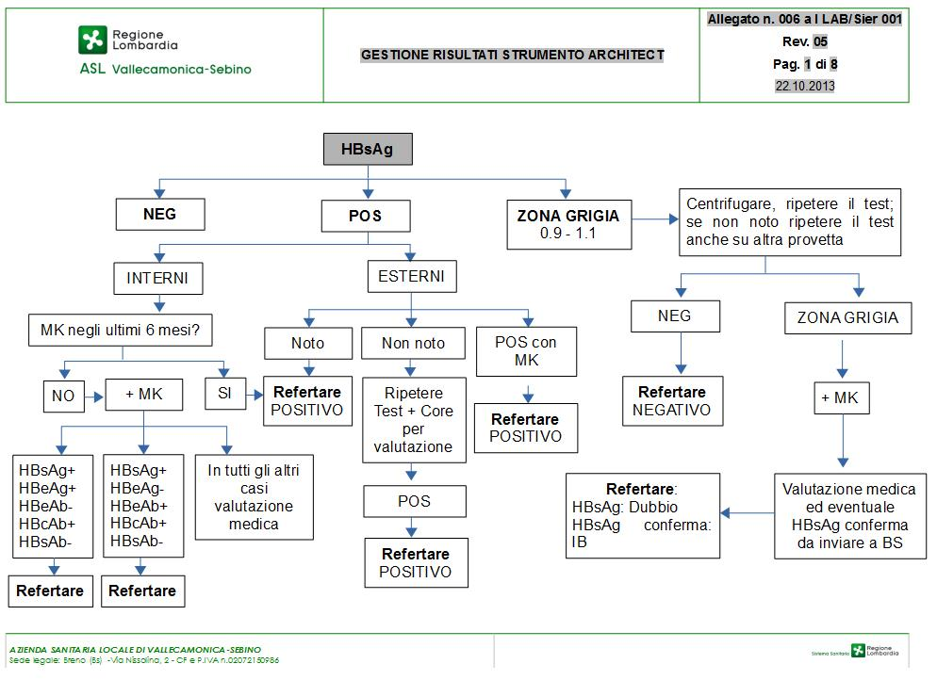

Slide 68
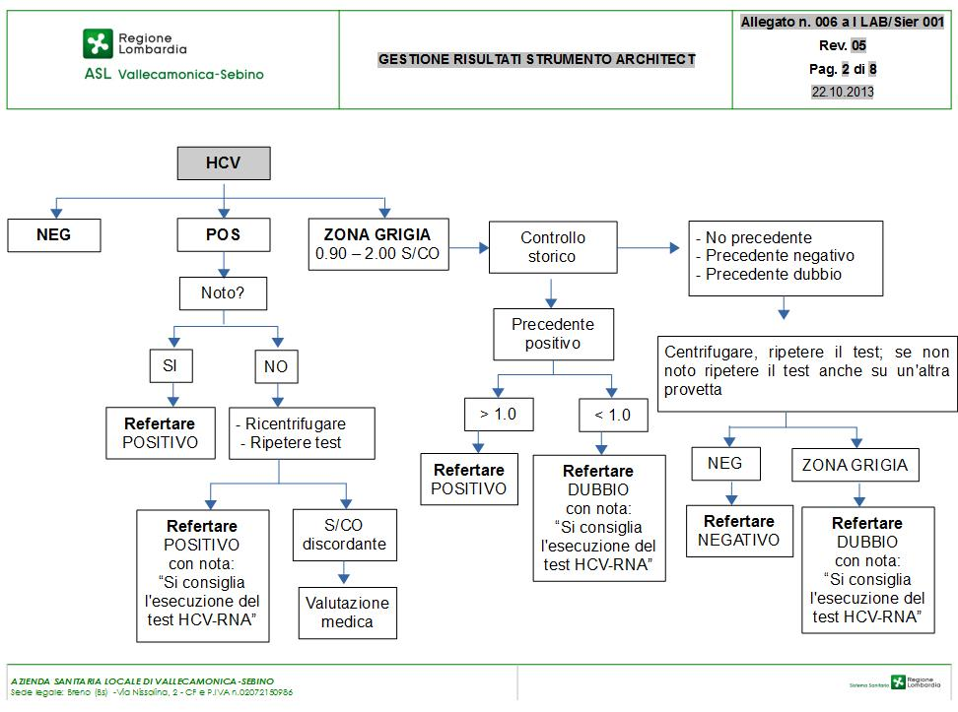

Slide 69
TAKE HOME MESSAGES 1 :
1
In caso di ALT da 1.5 a 5 volte superiore al VN (I DATO) → Anamnesi e ricerca di segni / sintomi di allarme
2
Se ALT ancora aumentate → Esami di I LIVELLO: Esami di laboratorio (con ALT, III DATO) + Eco Addome
4
Esami di II LIVELLO: - se non HBV, non HCV, non ALCOL - se HBV POS. - se HCV POS.
3
E’ consigliabile ripetere ALT dopo 4 settimane (II DATO)

Slide 70
TAKE HOME MESSAGES 2 :
5
Se ALT normali al II DATO, ripetere dopo 2-4 mesi.
6
7
La sindrome metabolica con steatosi epatica (NAFLD) ed ancor più la steato epatite (NASH) sono associate oltre che ad un aumento del rischio di mortalità per malattia cardio-vascolare anche all’evoluzione verso la cirrosi epatica e l’epatocarcinoma.
ALT da 5 a 10 volte sup. al VN → probabile EPATITE ACUTA
ALT da 1.5 a 5 volte sup. al VN per 6 mesi consecutivi con controlli bimestrali → prob. EPATITE CRONICA

